Slide 1
Проект политики информационной безопасности Банка
Выполнил:
Круглик Алексей Викторович ПОИТ-5, 3 курс
Вариант 8

Slide 2
Цели и задачи политики информационной безопасности
Цели – это конкретные шаги, которые в итоге реализуют правила ИБ. Эти шаги включают в себя обучение сотрудников и внедрение необходимого программного обеспечения, оборудования для соблюдения правил.
Политика безопасности определяет стратегию организации в области информационной безопасности, а также ту меру внимания и количество ресурсов, которую руководство считает целесообразным выделить.

Slide 3
Цели и задачи политики информационной безопасности
К задачам политики информационной безопасности относятся:
реализация требований законодательства государства в части информационной безопасности информационных систем и мер контроля их защищенности;
определение ответственности субъектов информационных отношений по обеспечению и соблюдению требований политики;
своевременное выявление и оценка причин, условий и характера угроз информационной безопасности и дальнейшее прогнозирование развития событий;
реализация программ по осведомленности и обучению сотрудников (работников) банка о возможных факторах рисков информационной безопасности и мерах противодействия.

Slide 4
Структура банка
Структура банка – это форма организации его внутренних элементов: подразделений, управлений и служб.
Высшее руководство (дирекция) — в его компетенцию входит принятие основополагающих решений по поводу целевых установок и экономической политики банка, подбор и расстановка кад­ров, руководство нижестоящими управленческими подразделениями.
Среднее руководство (руководители отделов) осуществляет управление отдельными сферами банковской деятельности, регулирование процесса работы, руководство подчиненными служащими, подготовку принятия решений для дирекции.
Низшее руководство (руководители групп) распределяет задания и контролирует работу отдельных групп.

Slide 5
Структура банка
Среди внутренних аспектов работы банка особенно важными оказываются:
Основные направления деятельности: кредитование, привлечение средств во вклады, расчетные и обменные операции, пр.;
Масштаб деятельности банка: один или несколько близких городов, представительства в регионах страны, международные структуры;
Важнейшие категории клиентов банка: частные лица, производственные или торговые предприятия, отдельные отрасли и др.

Slide 6
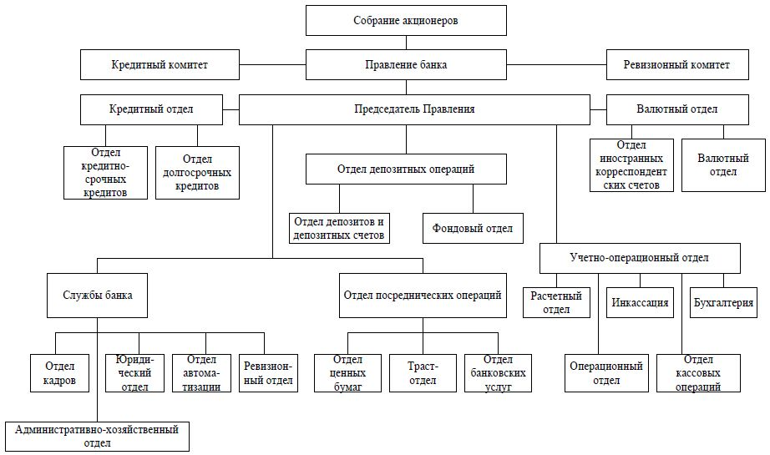
Структура банка

Slide 7
Список потенциальных угроз информационным системам банка
несанкционированный доступ к базам данных банковской фирмы;
модификация программного обеспечения банковских терминалов, информационно-справочных систем банка;
модификация процедур осуществления денежных транзакций, терминалов безналичного расчёта;
различного рода атаки на банковские серверы;
несанкционированный доступ банковским архивам документов и т.д.

Slide 8
Оценка рисков
Ценность информационных ресурсов банка характеризуется возможным вредом финансовому положению банковской фирмы, а также понижением её репутационных характеристик.
Особой ценностью обладают информационных объекты, содержащие информацию о клиентах банка, их счетах и проводимых между ними операциях. Не меньшей ценностью обладают договоры, ценные бумаги, расписки, их бумажные и электронные копии.

Slide 9
Оценка рисков
Оценка рисков предполагает анализ средств, при помощи которых злоумышленник может навредить информационной системе банка, или стихийных бедствий, который могут сдать причиной уничтожения физических носителей информации:
специально ПО для доступа к банковским серверам;
вирусы, «трояны», «черви» и другое вредоносное программное обеспечение, способные нанести вред банковскому ПО и информационным системам;
средства взлома сигнализации и различных других защитных систем здания банка;
ПО для подбора паролей и взлома защищённых информационных объектов и т.д.

Slide 10
Численная шкала для оценки ущерба
Величина ущерба | Описание
0 | Раскрытие информации принесет ничтожный моральный и финансовый ущерб банку
1 | Ущерб от атаки есть, но незначительны, основные финансовые операции и положение организации на рынке не затронуты
2 | Финансовые операции не ведутся в течение некоторого времени, за это время банк терпит убытки, но количество пациентов и статус изменяются минимально
3 | Значительные потери в прибыли. От издательства уходит ощутимая часть клиентов. Теряется статус банка
4 | Потери очень значительны, банк теряет статус (на срок до 2 лет). Для восстановления статус и положения требуются финансовые средства
5 | Банк прекращает существование

Slide 11
Вероятностно-временная шкала реализации несанкционированного доступа к информационным ресурсам
Вероятность события | Средняя частота события
0 | Данный вид атаки отсутствует
0,1 | Реже, чем раз в год
0,2 | Около 1 раза в год
0,3 | Около 1 раза в месяц
0,4 | Около 1 раза в неделю
0,5 | Практически ежедневно

Slide 12
Оценка рисков
Атака | ущерб | вероятность | Риск
Кражи, взломы | 3 | 0.2 | 0.6
Отказ и неисправность техники | 2 | 0.1 | 0.2
Несанкционированный доступ к базам данных | 3 | 0.1 | 0.4
Нарушения в работе алгоритмов рабочих программных средств и системные ошибки в техническом оборудовании | 1 | 0.1 | 0.1
Потеря данных в результате несанкционированного доступа И проникновение на рабочее место лиц, не являющихся сотрудниками банковской компании | 3 | 0.2 | 0.6
Заражения компьютерных систем компании компьютерными вирусами | 2 | 0.2 | 0.2
Профессиональные ошибки сотрудников банковской компании из-за излишней самоуверенности, недостатка знаний или случайностей | 1 | 0.1 | 0.1
Физическое неправомерное нарушение целостности средств хранения важных информационных источников техногенного и естественного характера третьими лицами путём взлома, краж | 1 | 0.1 | 0.1
Внутренние ошибки в клиентских базах данных, которые могут привести к искажению и уничтожению пользовательских данных | 2 | 0.1 | 0.2
Человеческий фактор | 1 | 0.2 | 0.2
Недостаточная квалификация обслуживающего персонала | 1 | 0.1 | 0.1
Несанкционированный доступ к ПС с целью модификации кода. | 2 | 0.2 | 0.2
Отклонения от технологии изготовления комплектующих изделий и аппаратных средств в целом | 1 | 0.2 | 0.1
Итого: | 23 | 1.9 | 3.1
Атака | Ущерб | Вероятность | Риск
Кражи, взломы | 3 | 0,2 | 0,6
Отказ и неисправность техники | 2 | 0,1 | 0,2
Спам (переполнение почтового ящика) | 1 | 0,1 | 0,1
Нарушения в работе алгоритмов рабочих программных средств и системные ошибки в техническом оборудовании | 1 | 0,1 | 0,1
DDOS | 3 | 0,2 | 0,6
Атаки типа man-in-the-middle | 4 | 0,3 | 1,2
Потеря данных в результате несанкционированного доступа И проникновение на рабочее место лиц, не являющихся сотрудниками банковской компании | 3 | 0,2 | 0,6
Заражение информационной системы | 4 | 0,2 | 0,8
Парольные атаки | 4 | 0,2 | 0,8

Slide 13
Разработка мер защиты
На основании политики безопасности строится программа безопасности, которая реализуется на процедурном и программно-техническом уровнях.
Можно выделить следующие группы процедурных мер:
управление персоналом:
весь рабочий персонал должен быть проинструктирован о возможных угрозах информационной безопасности банка;
каждый работник должен изучить меры безопасности теоретически и на практике;
отдельным работникам доступ к важным бумагам и информационным объектам должен быть ограничен.

Slide 14
Разработка мер защиты
физическая защита:
установка охранных и охранно-пожарных систем в здании банка;
установка средств охранного телевидения: камеры, экраны наблюдения, зеркальные щиты и т.д.;
установка охранного освещения;
установка, где присутствует необходимость, ограждений и физической изоляции.
реагирование на нарушения режима безопасности:
необходимо назначить несколько рабочих лиц, отвественных за безопасность информационной системы банка;
разделение локальных сетей банка на сегменты и своевременной их отключение.

Slide 15
Разработка мер защиты
Программно-технический уровень:
идентификация и аутентификация пользователей:
установка средств идентификации/аутентификации пользователей (паролей, средств двухфакторной аутентификацией и т.д.);
предоставление необходимости подтвердить свою личность в случае подозрительной деятельности пользователя;
предоставление необходимости смены пароля или иных средств идентификации/аутентификации в случае длительного их использования или подозрительной деятельности пользователя.

Slide 16
Разработка мер защиты
криптография:
обеспечение надёжных систем шифрования данных;
постоянная разработка и модификация алгоритмов шифрования;
аудит секретности шифровальных систем и защищённости алгоритмов шифрования от несанкционированного доступа.
управление доступом:
предоставление работникам банка средств контроля доступа за деятельностью пользователей;
ограничение доступа к отдельным составляющим информационной системы для отдельных пользователей.

Slide 17
Вывод
Политика информационной безопасности является одним из звеньев в последовательном ряде решений информационной безопасности, указанное обстоятельство гарантирует должностным лицам банка, что система информационной безопасности, построенная в соответствии с концепцией, будет управляемой, экономически обоснованной и соответствующей требованиям бизнеса.

